Slide 1
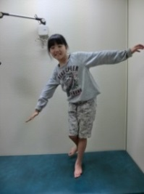
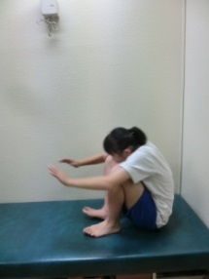
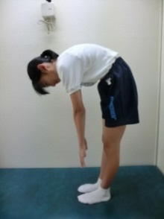
健康な体作りのための子ども処方箋
制作： 埼玉県医師会学校医会
運動器検診委員会
監修：
NPO法人
全国ストップ・ザ・ロコモ協議会
はじめに・・・「子どもロコモ」を知っていますか？
ロコモ(ロコモティブシンドロームの略）とは、年齢とともに足腰が衰えて移動能力が低下し、進行すると寝たきりになるリスクが高い状態を意味します。
近年、スマホ・ゲームの普及や、外遊びの減少などにより、子どもの体に異変が生じています。体がかたい、バランスが悪いなど、子どもの運動器機能が低下しており、この状態が「運動器機能不全」または「子どもロコモ」と呼ばれています。
まず、「子どもロコモ」のチェックをしてみましょう！
②しゃがみ込めない
・途中で止まる
・踵が上がる
・うしろに転ぶ
①片脚立ちが
ふらつかずに
５秒以上できない５秒以上で、ふらつく ５秒以上で、ふらつく
③肩が垂直に
上がらない
④体の前屈で、
指が床につかない
1つでもあてはまれば「子どもロコモ」の疑いがあります！
対策は、つぎのページをご覧ください。

Slide 2
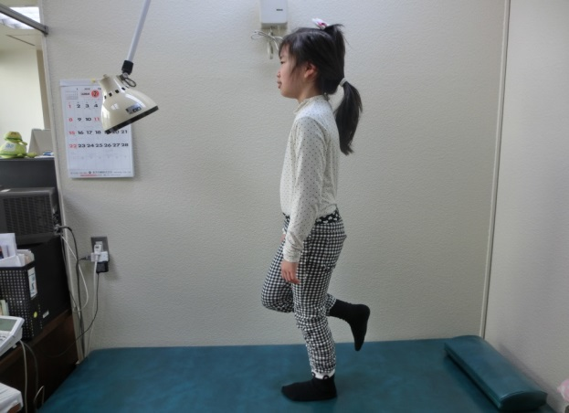
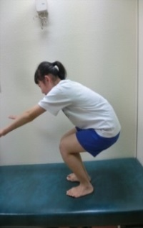
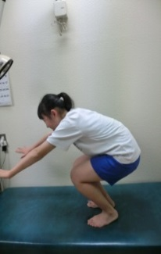
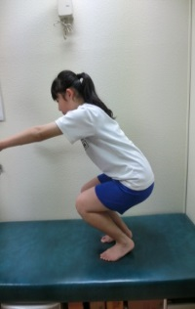
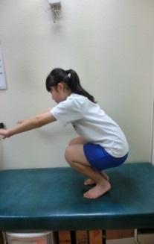
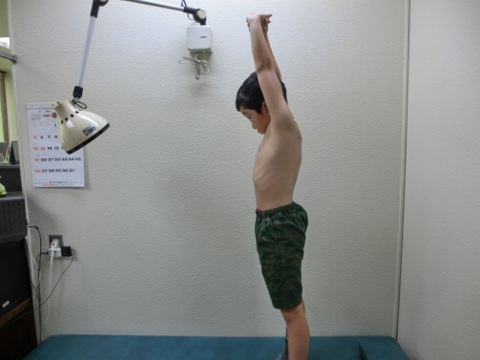
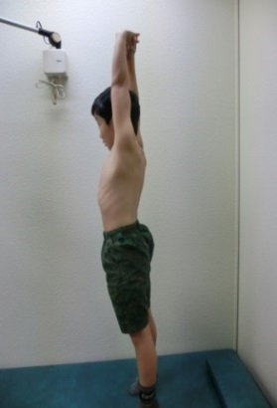
「子どもロコモ」の対策です
参考：子どもロコモ体操
http://sloc.or.jp/?page id=750
① 片脚立ちができない場合の対策
背筋を伸ばした良い姿勢で、足の指から足の裏全体でしっかり体重を支えてみましょう。
左右30秒ずつ、次いで60秒ずつ、ふらつかずに立つ練習をしましょう！
② しゃがみ込めない場合の対策
背筋を伸ばし、股関節をしっかり曲げて、つま先や踵だけでなく、足の裏全体に体重がのるように、ゆっくりしゃがみこみましょう！
③ 肩が垂直に上がらない場合の対策
肩がかたかったり、猫背だと、肩がまっすぐ挙がりません
両手を組み、手のひらを上に向けて、大きく背伸びをしましょう
肩甲骨が引き上げられ、肩が垂直に上がり、姿勢もよくなります

Slide 3
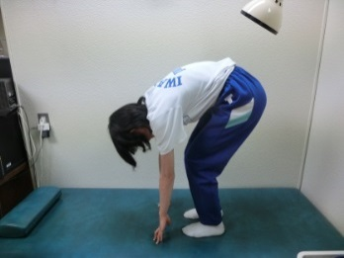
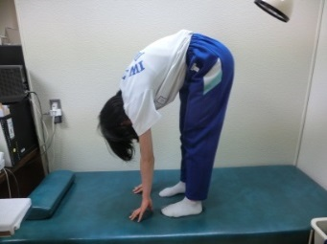
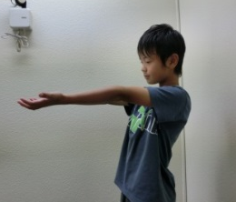
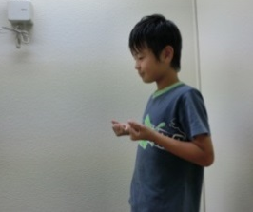
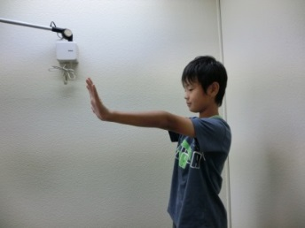
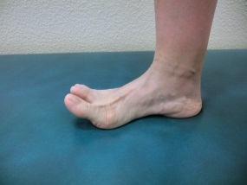
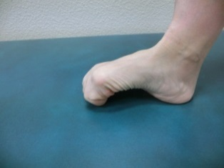
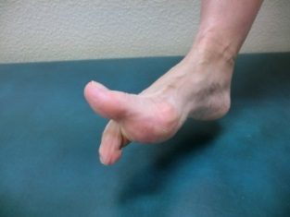
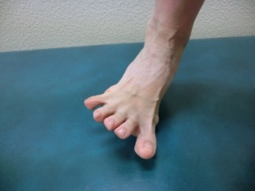
④ 体前屈で手の指が床につかない場合の対策
まず、股関節からしっかりお辞儀する
次に膝を曲げ、
手を床につける
指を床につけたまま
膝をゆっくり伸ばす
「子どもロコモ」のチェック項目以外、こんな場合にも対策を！
⑤ 肘や手首の動きが悪い場合の対策
・・・肘がまっすぐ伸びない、手首が反らないなどの場合
グーパー動作：上肢全体の運動 (肩甲骨～手指）
まず、両腕を
水平に伸ばす
グーといいながら
肘を後ろにひき
パーと勢いよく手
を前に突き出す
＊パーで手首・指を70度
以上反る
⑥ 浮指の場合の対策
＊浮指とは、足をついた時にしっかり足の指に体重がのらず、指が浮いた状態になること
足の指で「グー・チョキ・パー」
練習で足指にしっかり体重がのれば、運動器機能が改善する
グー
チョキ
パー

Slide 4
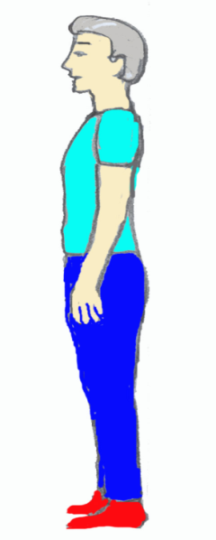
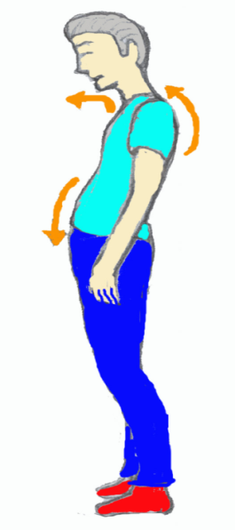
生活習慣と運動器検診について
「子どもロコモ」の原因は、生活習慣そのものにある場合が多く、現在問題がなくても、ケガにつながることも少なくありません。
したがって学校での運動器検診において、まず家庭で、保護者による運動器の事前チェックを行うことが重要です。
運動器検診は、運動器の病気を見つけるだけでなく、「子どもロコモ」を改善し、生活習慣を見直すことも目的といえます。
体のかたさを改善するキーワードは
生活習慣における姿勢と運動です
姿勢を良くする・外遊びする
体全体のバランスがよくなる
体のかたさも改善する
良い姿勢
悪い姿勢
背骨が立つ
顎がでる
猫背
骨盤が立つ
骨盤後傾
頭・背中・臀部・踵
がすべて壁につく
頭や臀部が
壁につかない
おわりに
子どもの運動器の機能を改善するポイントは、①姿勢のよさ、②肩関節と股関節のやわらかさ、③手足と指の関節のやわらかさ、の3点です。
ぜひ、子どものうちに、運動器をよい状態に修正しておきましょう。そうすることで、健康でケガの少ない生活を送ることができると同時に、大人のロコモも予防し、「健康な運動器」という一生の財産を得ることにもつながります。
制作： 埼玉県医師会学校医会 運動器検診委員会
（平成27年12月）

